Slide 1
코사인 유사도를 활용한 주가 예측 모델
AI-18기 조윤서

Slide 2


지난 프로젝트의 주가예측 모델의 문제점
•train, test set 비중에 따른 예측 오류 높아짐
- train set 70%, var set 15%, test set 15%
- train set 80%, var set 10%, test set 10%
•파라미터 값에 따른 예측 결과의 편차가 커짐
•주가 변동 차이에 따른 힘의 크기 측정의 어려움.
- 과거 주식 가격의 변화만 반영 (차이값의 크기는 미반영)
30% 가까운 차이 발생

Slide 3
기존 모델의 단점 보완
As-Is (LSTM model)
To-Be (Cosine Similar Model)
•train, test set 비중에 따른 예측 오류 높아짐
•파라미터 값에 따른 예측 결과의 편차가 커짐
•주가 변동 차이에 따른 힘의 크기 측정의 어려움.
•변화 유사도를 예측 ➔ 예측 결과값 차이 없음
•예측 결과값에 대한 선택 가능
•주가 변동 차이를 반영할 수 있음. (기울기 값 반영)

Slide 4

Cosine Similar Model

Slide 5
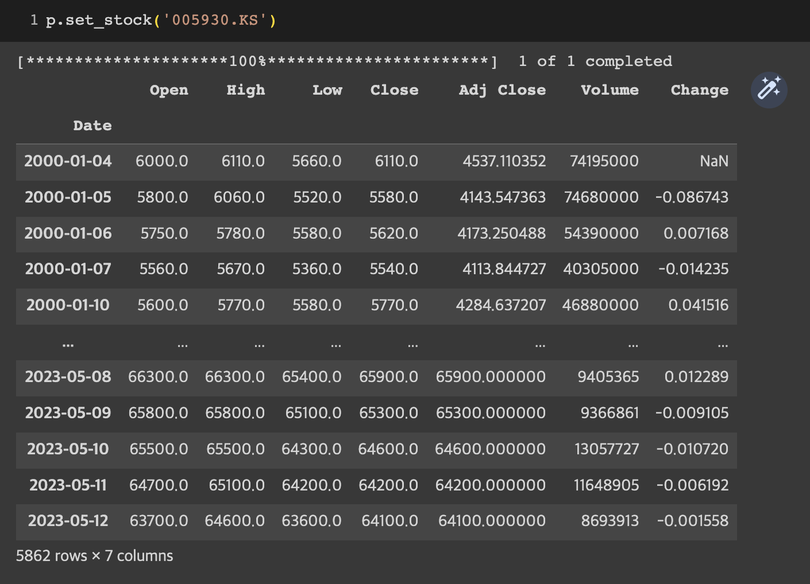
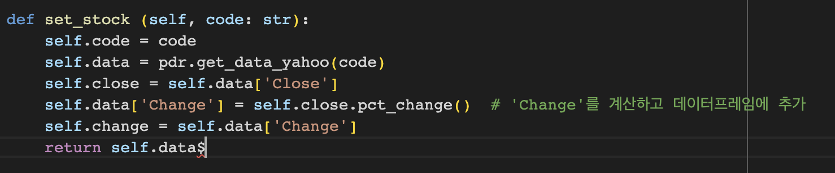
Cosine Similar Model
•데이터 호출 및 전처리
•yahoo finance에서 주가 정보 호출
•개별 주가간 차이값을 별도 coulmn에 추가

Slide 6
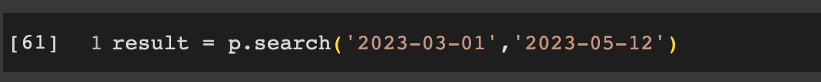
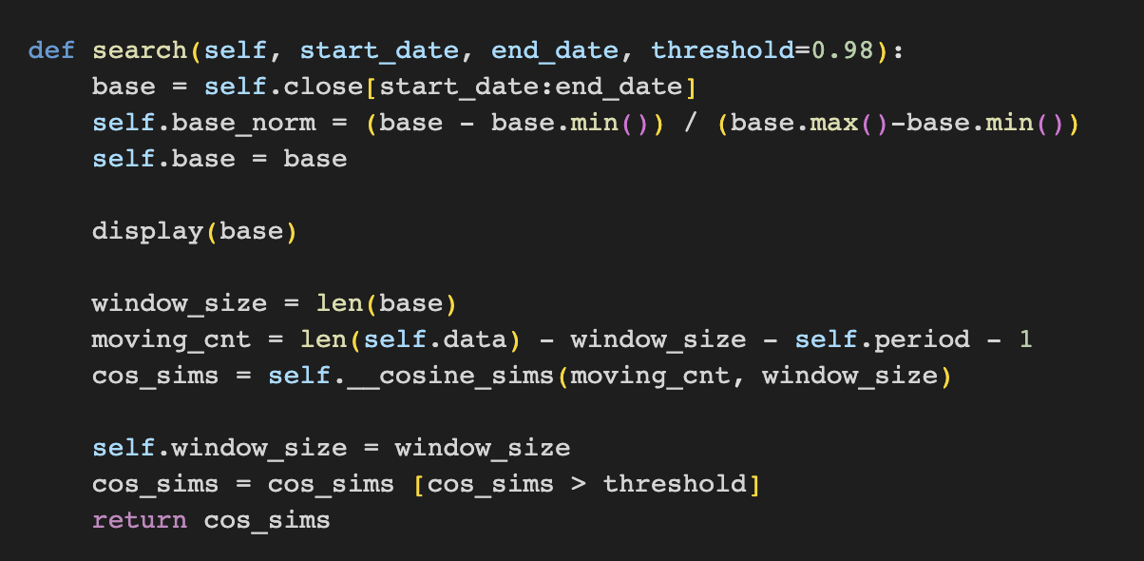
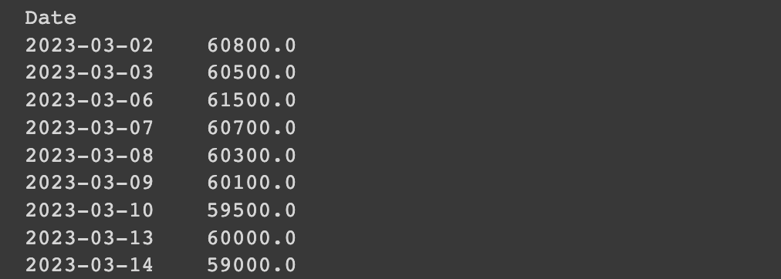
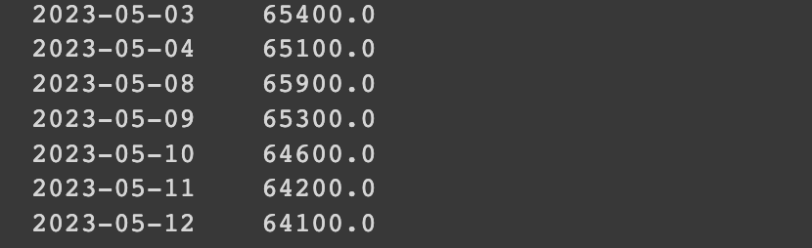

Cosine Similar Model
•정규화
•비교하고 싶은 특정 기간 지정
•정규화

Slide 7
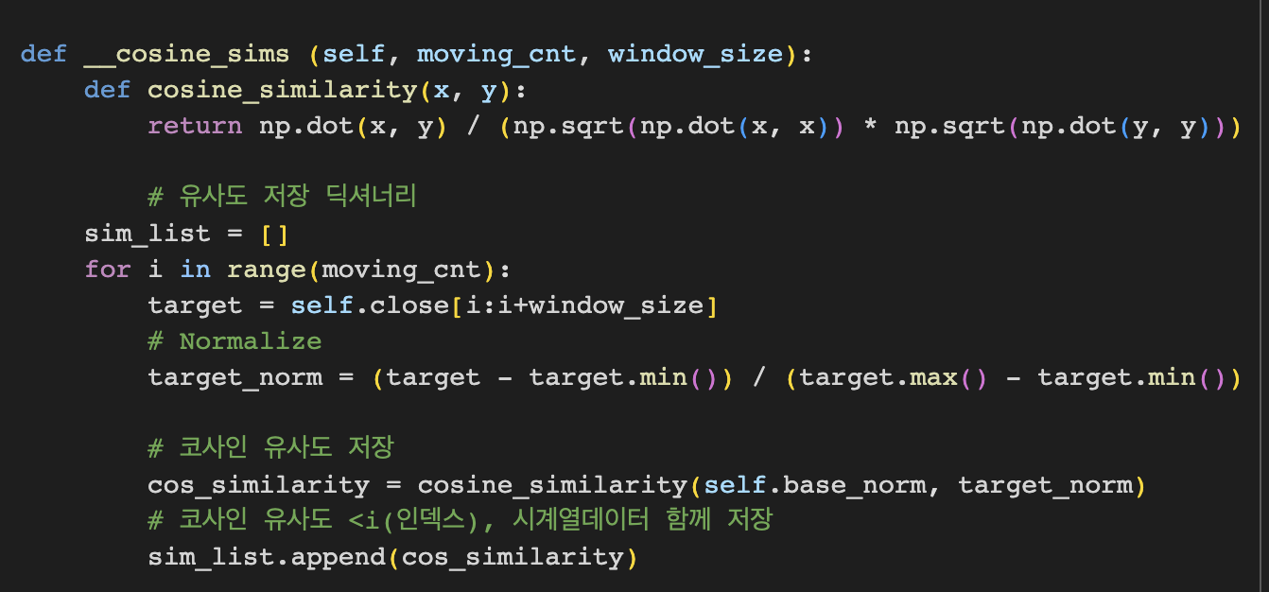
Cosine Similar Model
•Cosine Similar 계산
•특정 종목의 전체 상장 기간의 cosine 계산
•특정 기간동안의 cosine 계산
•유사도를 비교하고 저장

Slide 8
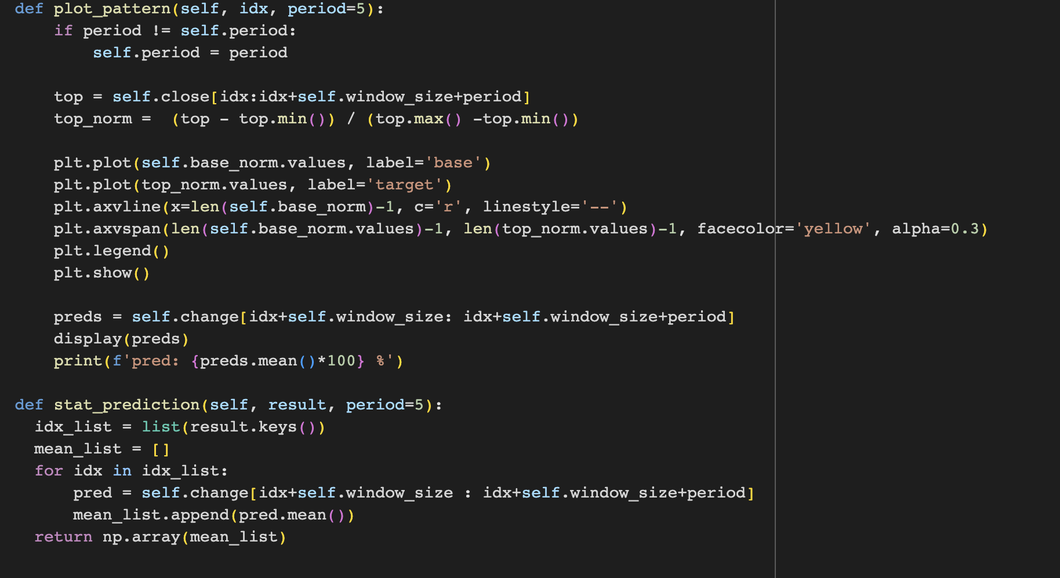
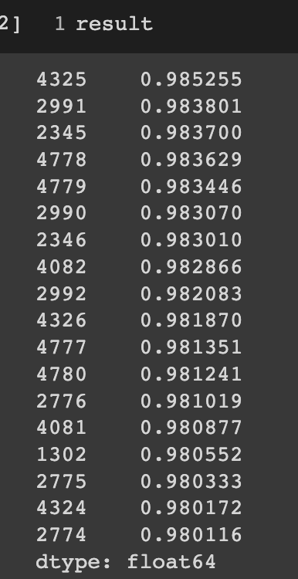
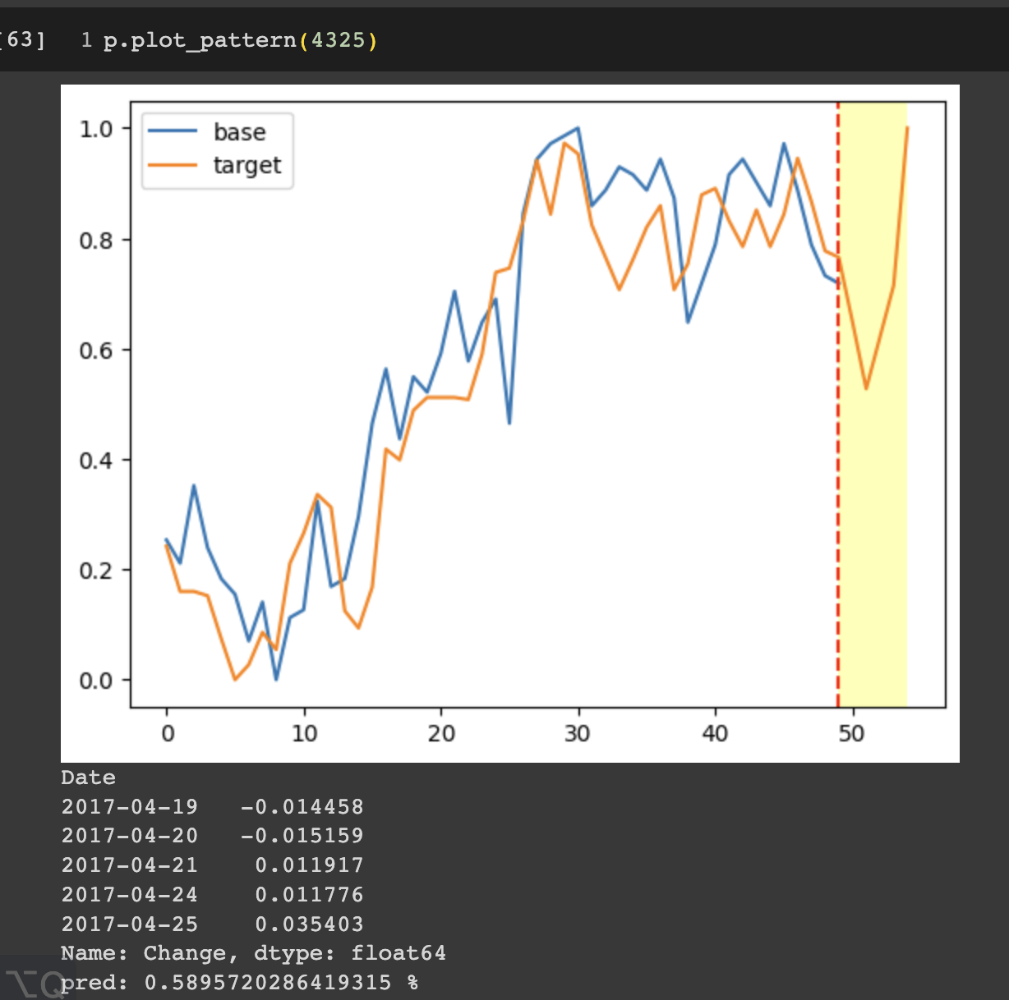
Cosine Similar Model
•과거 유사 그래프 확인 및 예측 (삼성전자)

Slide 9
Cosine Similar Model 개선 방향
한계
To-Be
•벡터의 크기 예측에는 한계가 있음.
•유사도만을 측정 → 외부 변수 요인 미반영
•LSTM 과 결합하면 벡터의 크기도 반영 가능
•외부 경제지표, 경제기사의 감정지수 반영
•여러 주가측정지수를 반영 후 정확도 test
•linear regression + LSTM + Cosine Similar를 혼합하면,
과거 전체 분석, 주식 가격의 변화량 및 변화폭 (벡터 크기,기울기) 을 반영
좀 더 정확한 예측 가능
결론

